Slide 1
“Voor elke student het hoogst haalbare”
Een presentatie op school aan je collega’s? Graag!
Alex Karlas
alex.karlas@test-correct.nl
06 - 28 68 06 13

Slide 2
Voor docenten:
Kosteloos, altijd
Summatief & formatief te gebruiken
Samenwerken in de gezamenlijke toetsenbank van je vakgroep
Bestaande toetsen in word/pdf/qti in te lezen
Klik op http://www.test-correct.nl/ en maak een gratis account aan!

Slide 3
Visie:
“toetsen zijn een middel en cijfers geen doel”
Waar gaat onderwijs heen ?
Volledige digitalisering toetsen
Afgestemd op het individu
Welke rol speelt Test-Correct daar in !
Instellingsoverstijgende samenwerking
Activerende werkvormen zoals CO-Learning
Learning analytics

Slide 4
Missie
Realiseert “voor elke student het hoogst haalbare”
Helpt vakgroepen ondersteunen bij vertalen van visie naar praktijk
Wil een verhoogd leerrendement voor de leerlingen realiseren
Levert innovatie op digitale didactiek
Biedt oplossingen, ontwikkeld in het klaslokaal, dóór en vóór docenten

Slide 5
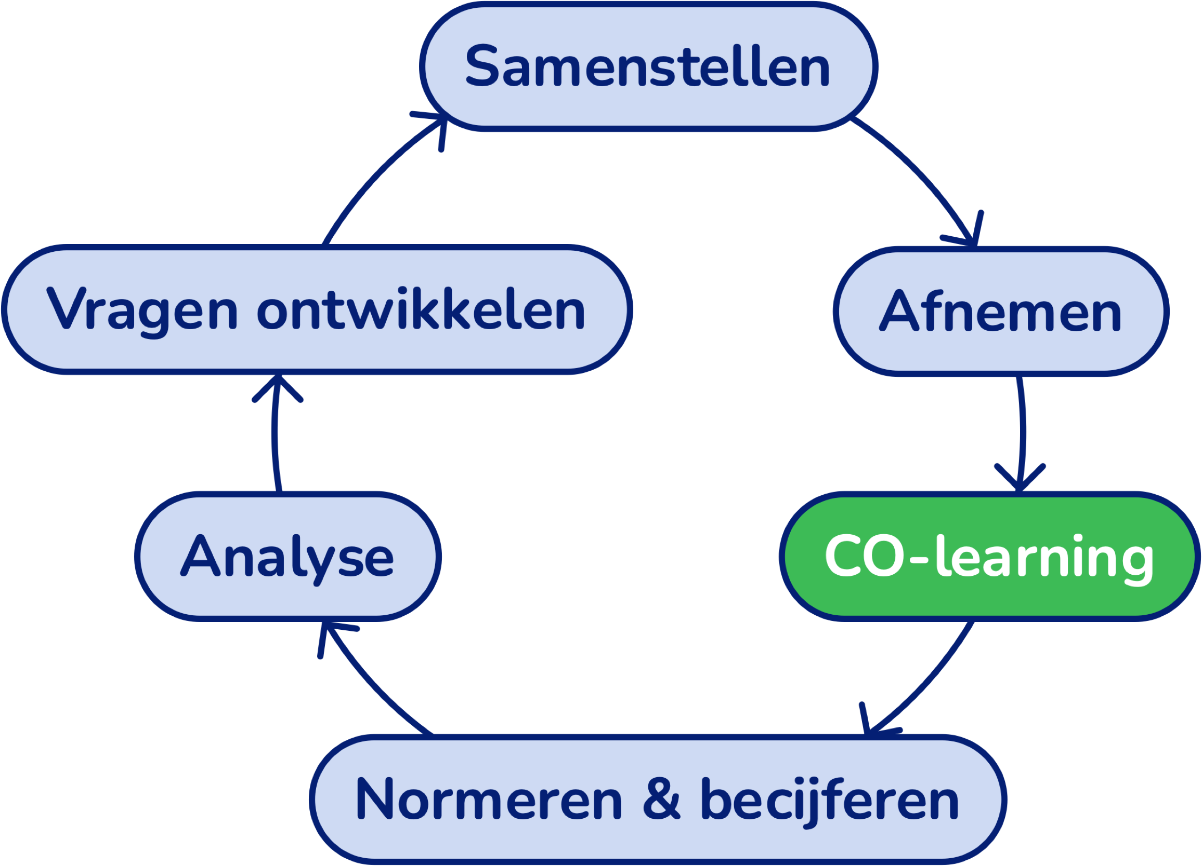
Het “Expanded” toetsproces

Slide 6
Test-Correct platform eigenschappen
Platform voor summatief en formatief toetsen
Didactisch hulpmiddel
Intuïtief, overzichtelijk en eenvoudig in gebruik
Uitgebreide Learning Analytics en grafieken
Uitgebreide metadatering en taginformatie
High performance platform & device onafhankelijk
Live demonstratie

Slide 7
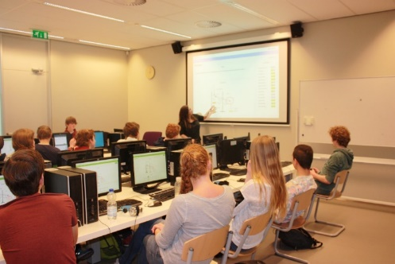
Wat is CO-Learning
Dé nieuwe didactische werkvorm in de klas. Anders en waarom?
Ontwikkeld aan de hand van onderzoek John Hattie
Afgeleid van Social Learning
faciliteert:
Peer feedback op gemaakte toetsen door studenten onderling
Bespreken van toets(vragen) in de klas
Ondersteunt formatief evalueren

Slide 8
CO-Learning als onderwijsinstrument
“de kracht van gepersonaliseerd & gedifferentieerd leren”
Inregelen verschillende leerroutes:
Gedifferentieerd leren
Gepersonaliseerd leren
Leren in groepsverband
Efficiënter sturen op leerprocessen en effectiever leren
Informatie voor Curriculum management en omgekeerde leerweg
Verhogen leerrendement
Als ketenvraagstuk; doorlopende leerroutes/ doorstroming
Goed inzicht in status en voortgang leerdoelen
Professionalisering onderwijs en docenten
Slijpsteen voor toetskwaliteit

Slide 9
Quote
“Nog nooit heb ik een onderwijskundige vernieuwing zich zo snel zien voltrekken. Daarbij warden we goed én snel geholpen!”
A Trouwborst, directeur Pieter Zandt
Scholengemeenschap met 2800 studenten

Slide 10
“Voor iedere student het hoogst haalbare!”
Zijn er nog vragen?

Slide 11
Support afdeling Test-Correct
Customer Success
Dagelijkse Support
Toetsen-bakkerij
Onderwijskunde
Vooronderzoek & inventarisatie
Implementatieplan
Wekelijkse monitoring
Contact: projectleiders en key-users
Standaard van 9:00 tot 17:00
Andere tijden optioneel
Zéér laagdrempelig
Contact: dagelijkse gebruikers (minus studenten)
Variabele inzet
Toetsenbakkers zijn studenten van de lerarenopleiding
Omzetten van andere bestandstypen naar Test-Correct
Contact: examencommissie, toetsconstructeurs en docenten
Training en workshops
Overdag en ‘s avonds
Online en offline
Laagdrempelig
Contact: docenten en ondersteunend personeel

Slide 12
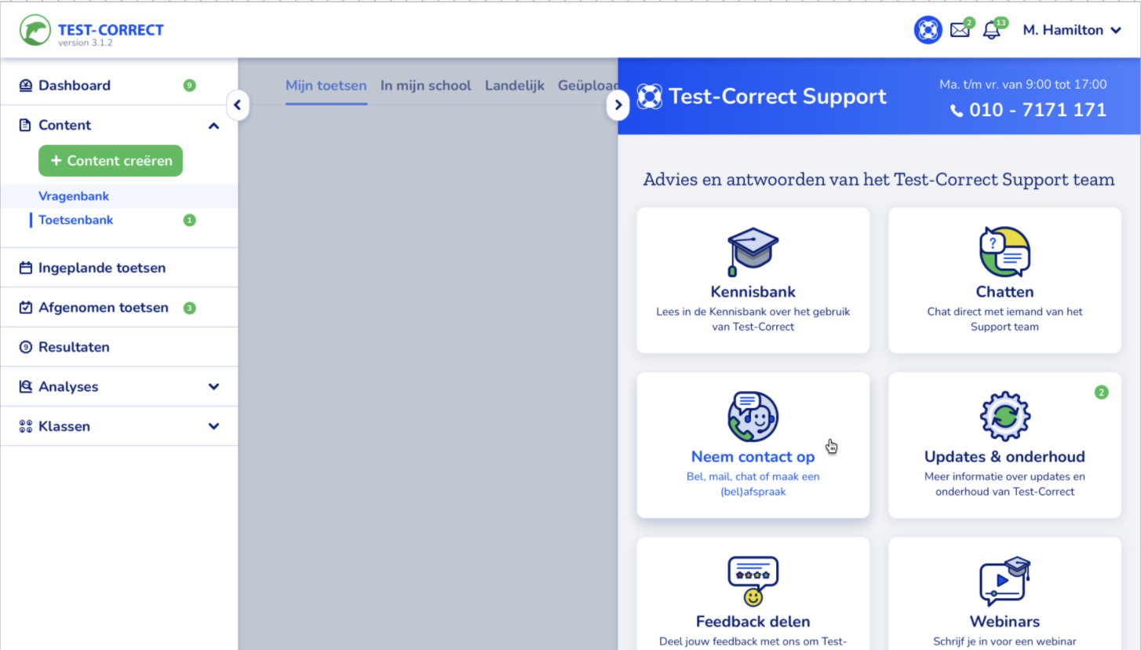
Support

Slide 13
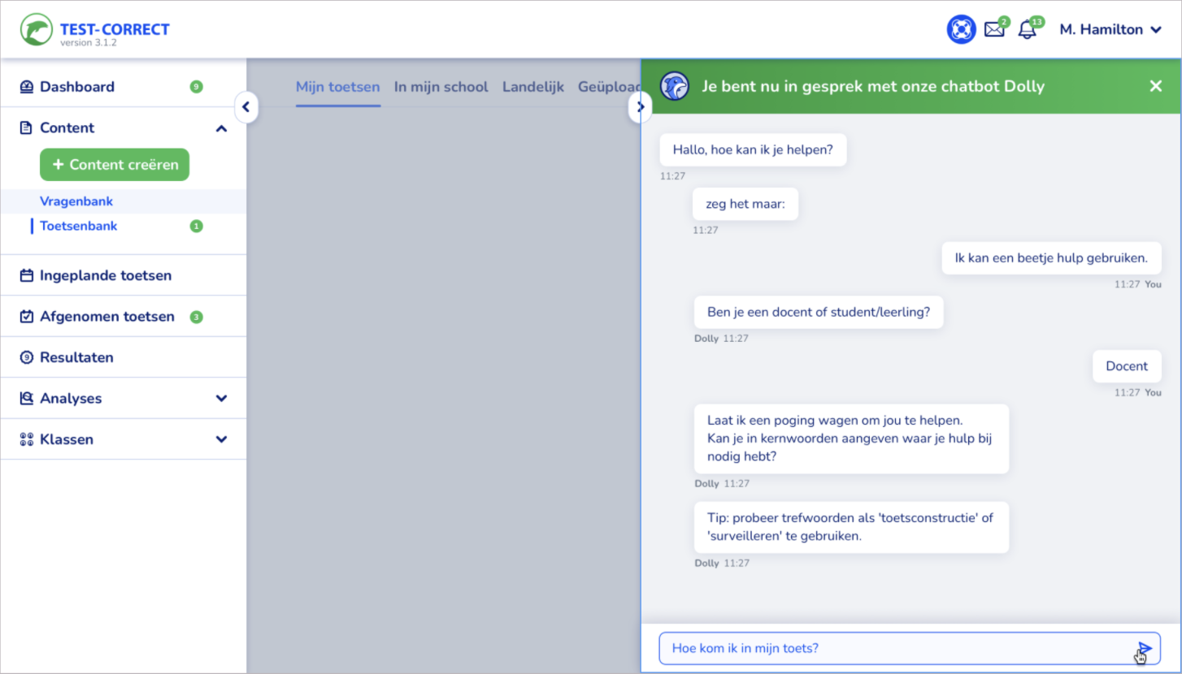
Support

Slide 14
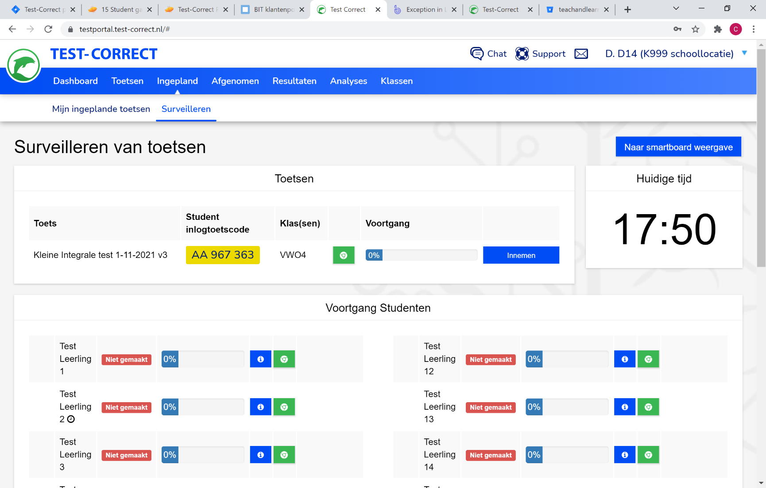
Visualisatie

Slide 15
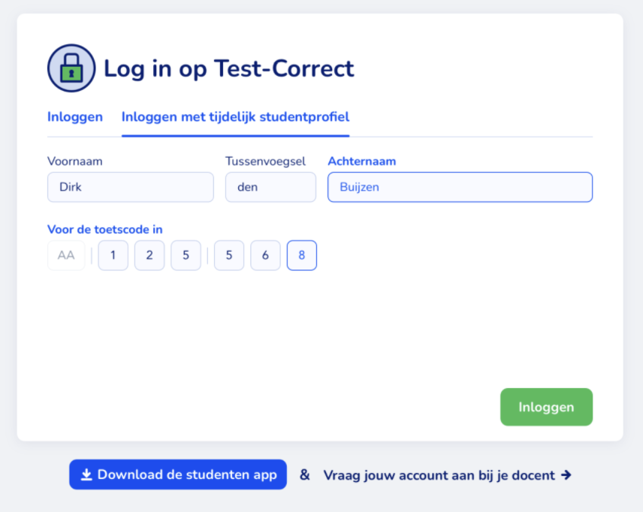
Visualisatie Test-Direct account

Slide 16
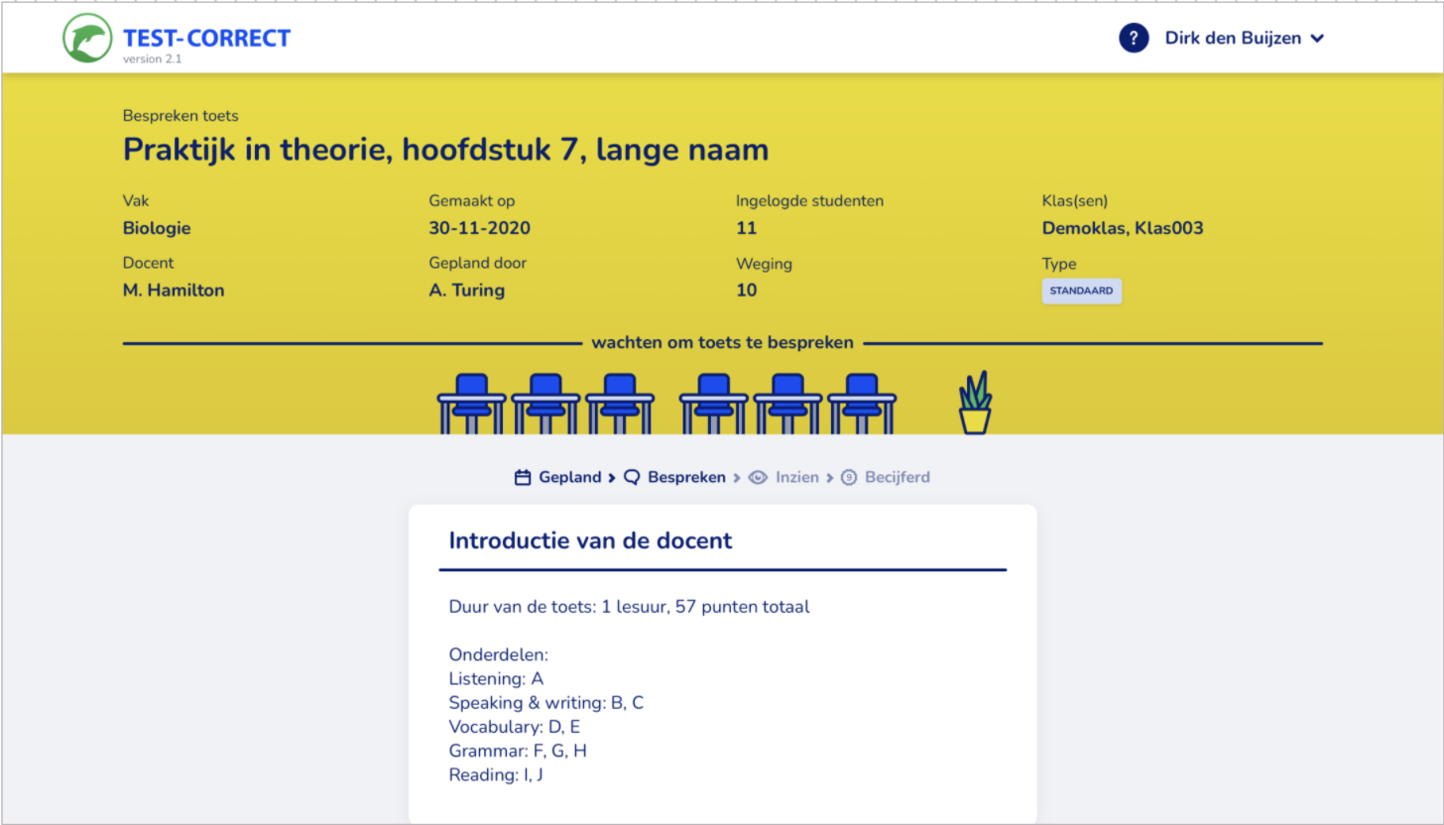
Visualisatie

Slide 17
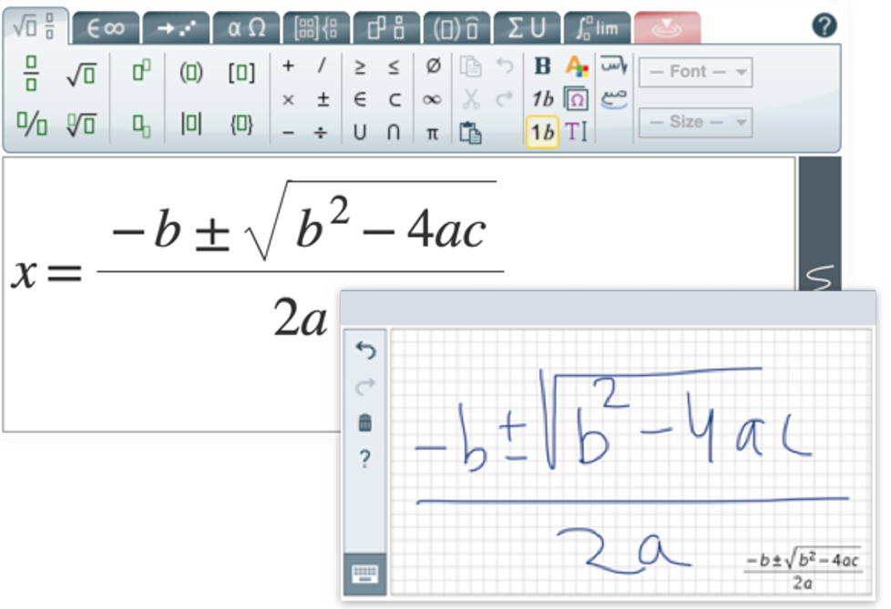
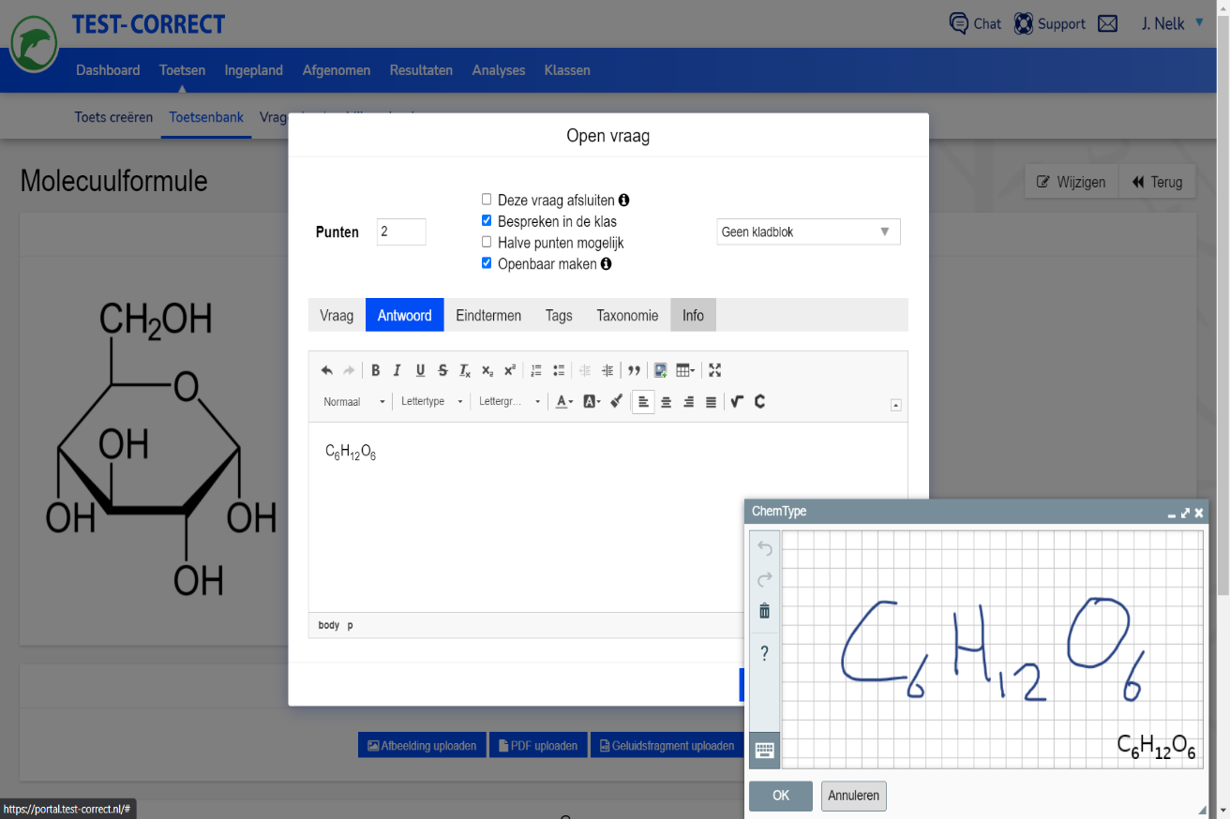
Screenshots
Wiskunde en scheikunde vragen

Slide 18
“Voor elke student het hoogst haalbare”
Een presentatie op school aan je collega’s? Graag!
Alex Karlas
alex.karlas@test-correct.nl
06 - 28 68 06 13

